Slide 1
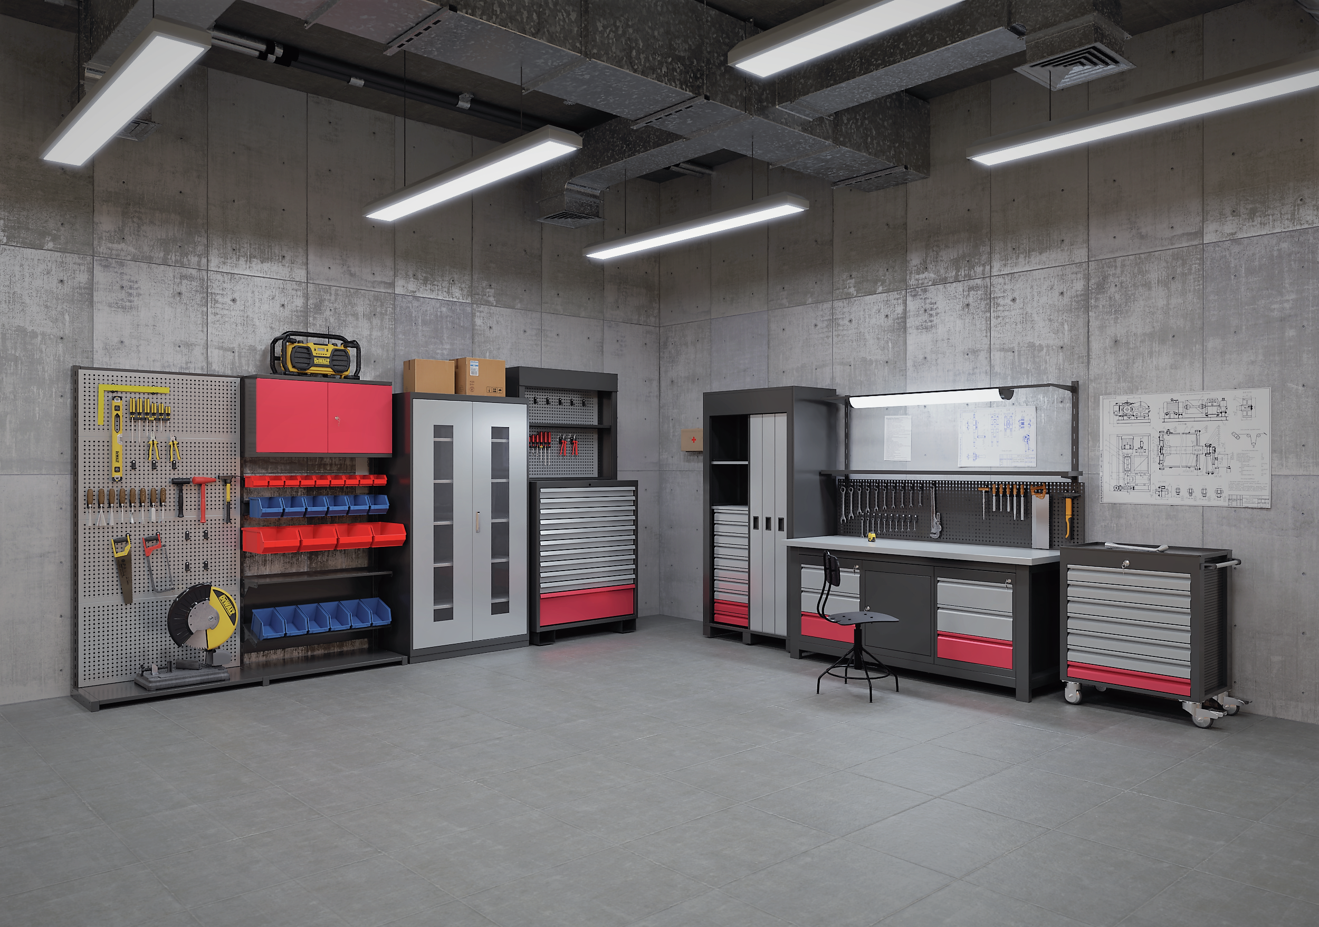
ЭКСКУРСИЯ
НА
ПРОИЗВОДСТВО

Slide 2
ЭКСКУРСИЯ НА ПРОИЗВОДСТВО полный цикл обработки листового металла от чертежа до покраски и сборки готовых изделий
Имея за плечами более 17 лет опыта работы, мы уверены в качестве нашего продукта и предоставляемых нами услуг. «Экскурсия на производство» поможет сократить дистанцию между нами – одним из лидеров отрасли производства промышленной мебели Урала и компаниями, заинтересованными в приобретении качественной промышленной мебели напрямую от производителя.
Мы предлагаем нашим потенциальным партнерам эксклюзивную возможность персонального знакомства с нашим продуктом, с нашими специалистами и производственными процессами еще до принятия решения о сотрудничестве.
Вы получите возможность:
Убедиться в надежности компании | Убедиться в качестве продукта | Согласовать опции и характеристики | Согласовать условия сотрудничества | Проконсультироваться у профессионалов

Slide 3
КОМУ БУДЕТ ПОЛЕЗНО НАШЕ ПРЕДЛОЖЕНИЕ? Всем, кто рассматривает новые возможности для развития бизнеса:
Собственники предприятий | Директора производств | Начальники цехов, отделов, участков | Специалисты и Руководители снабжения

Slide 4
ЧТО ЖДЕТ ВАС НА ЭКСКУРСИИ?
Познакомитесь с системой производства компании и нашим парком современного производственного оборудования;
Увидите технологический процесс преобразования листового металла в промышленную мебель;
Ознакомитесь с образцами продукции, а также фурнитуры и комплектующих (по вашей заявке).
Получите возможность пообщаться с руководством компании и с техническими специалистами (по согласованию)

Slide 5
ЗАИНТЕРЕСОВАЛИСЬ? ЧТО ДАЛЬШЕ:
Отправляйте заявку на проведение экскурсии на производство Real Steel для сотрудников Вашей компании прямо сейчас!
Для этого:
1. Позвоните 8 (343) 310-25-09 или напишите info@rsteel.ru, либо заполните форму-заявку на нашем сайте.
2. Ответьте на несколько вопросов менеджера для заполнения анкеты.
3. Мы согласуем с Вами удобные дату и время проведения экскурсии.
Для организации экскурсии понадобятся только паспортные данные участников для прохода на территорию.
ДО ВСТРЕЧИ НА НАШЕМ ПРОИЗВОДСТВЕ!
СПАСИБО ЗА ВНИМАНИЕ!
Более 17 лет опыта работы в сфере | Современное Производственное оборудование | Квалифицированный персонал | Отлаженные производственные процессы | Поставка мебели под ключ

